Slide 1
Системы на кристалле (СнК)
Лабораторная работа №4
«Реализация программы взаимодействия встроенного процессорного ядра с периферийными устройствами СнК»
Авторы:
Любавин Кирилл Дмитриевич
Кузьмин Павел Андреевич
Notes:
Что такое интерфейс?

Slide 2
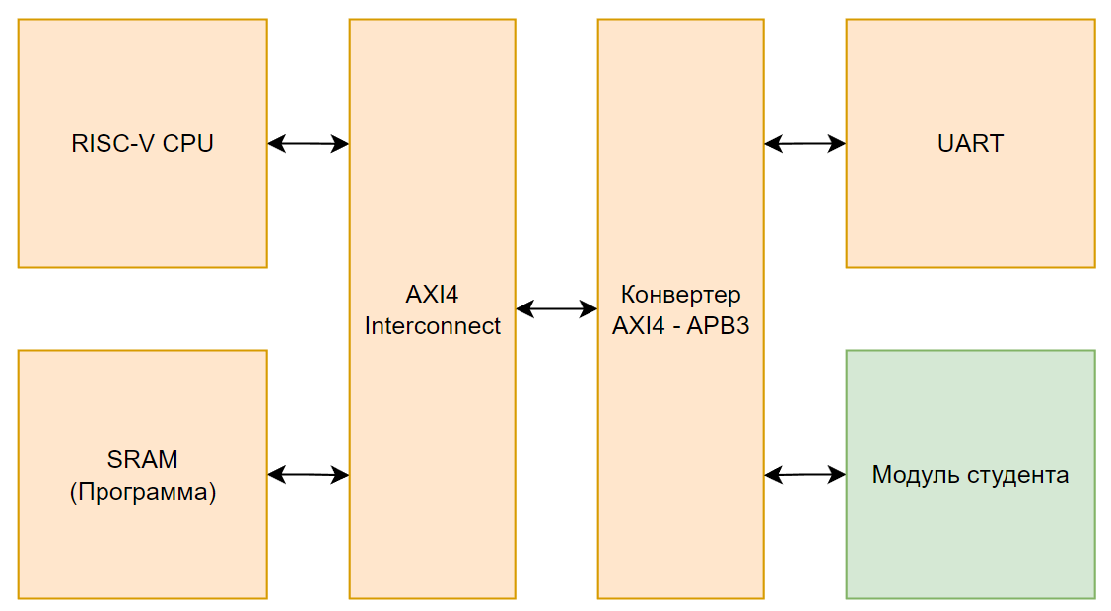
Структура учебного проекта СнК

Slide 3

Написание программы инструкций
Конструкции языка СИ
<your_path>/soc_programming/src/rtl/compile/user_programm/main.c
Макросы
Ключевое слово volatile
Макросы используются для определения символьных констант, функций и операций, которые могут быть использованы в программе
Синтаксис конструкции
#define CRC_MODULE_BASE_ADDRESS ( 0x11000 )
Пример использования volatile в коде:
В данном примере через макрос создаётся константа CRC_MODULE_BASE_ADDRESS, которая соответствует базовому адресу устройства расчёта CRC в системе, который соответствует значению 0x11000.
Volatile — ключевое слово языков C/C++, которое информирует компилятор о том, что значение переменной может меняться из вне и что компилятор не будет оптимизировать эту переменную.
Объекты, объявленные как volatile, не используются в определенных оптимизациях, так как их значения могут изменяться в любое время.
При запросе объекта с ключевым словом volatile система всегда считывает его текущее значение, даже если оно запрашивалось в предшествовавшей инструкции. Кроме того, значение объекта записывается непосредственно при присваивании.
Указатели
Указатели в языке С используются для работы с памятью напрямую и управлению аппаратными ресурсами. Они позволяют использовать динамическое выделение памяти, создание массивов и структур данных.
int* p; // указатель на целое число char* s; // указатель на символ float* f; // указатель на число с плавающей точкой
Пример использования указателя в коде:
int* p; // указатель на целое число char* s; // указатель на символ float* f; // указатель на число с плавающей точкой

Slide 4
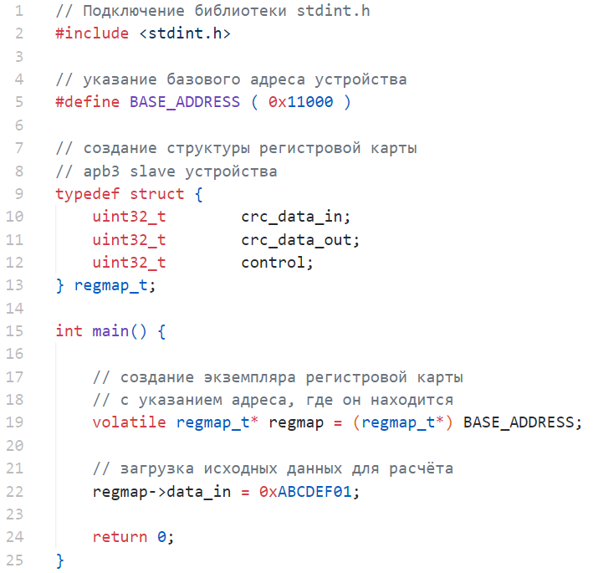
Конструкции языка СИ
Конструкция struct
Пример использования конструкции struct в Си
Struct — это совокупность переменных, объединенных одним именем, предоставляющая общепринятый способ совместного хранения информации. Объявление структуры приводит к образованию шаблона, используемого для создания объектов структуры. Переменные, образующие структуру, называются членами структуры. Члены структуры также часто называются элементами или полями.
stdint.h
stdint.h описывает целочисленные типы данных с установленными диапазонами представления чисел. Вместе с типами данных, в этом файле определены макросы с указанием верхних и нижних границ представляемых значений и макро-функции для формирования диапазонов представляемых значений для каждого типа данных.
Знаковый | Без знаковый | Описание
int_8t | uint_8t | Целочисленные типы данных с шириной диапазона представления чисел 8, 16, 32 и 64 бита, соответственно.
int_16t | uint_16t
int_32t | uint_32t
int_64t | uint_64t

Slide 5
Подготовка к выполнению лабораторной работы
1. Подключить компилятор. С помощью команды gedit ~/.bashrc добавить строчку
export PATH=/local/pkims_labs/labs_SoC_PROG/riscv-gcc-10.2.0/bin:/$PATH
2. Скопировать проект СнК в свою локальную директорию.
Проект находится по следующему пути:
/local/pkims_labs/labs_SoC_PROG/soc_programming
3. Скопировать файлы из Л/Р3 в директорию
<your_path>/soc_programming/src/rtl
4. Добавить относительные пути до ваших файлов из Л/Р3 в следующий файл
<your_path>/soc_programming/src/filelist/main_project.f

Slide 6
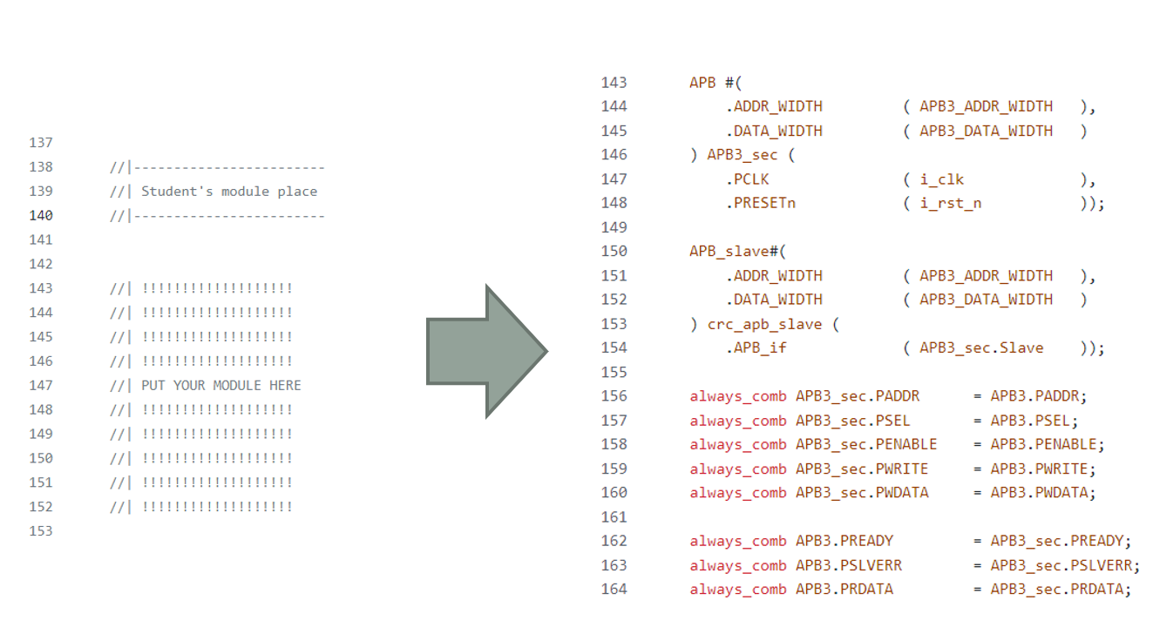
Подключение блока к топ-уровню СнК
<your_path>/soc_programming/src/rtl/top.sv

Slide 7
Запуск
Подгрузка САПР Synopsys VCS (делается 1 раз для сессии терминала)
module load synopsys/VCS/R-2020.12
Компиляция С кода
cd <your_path>/soc_programming/src/compile/
make clean compile
Запуск симуляции в САПР Synopsys VCS
cd <your_path>/soc_programming/sim/vcs/
make clean sim

Slide 8
Лабораторное задание
Подключить блок расчета CRC из лабораторной работы №2 к СнК по APB3 интерфейсу;
Написать программу на C, в которой происходит подключение к блоку CRC и считывание флага завершения расчета. Программа должна учитывать все статусные флаги регистра управления из предыдущих Л/Р.
Провести функциональную симуляцию проекта; При возникновении ошибок, отладить программу, повторить симуляцию, добиться корректной работы устройства и алгоритма.
!
За основу желательно использовать модуль устройства, разработанного в Л/Р №3

